Slide 1

Self-Supervised Learning for Anomaly Detection and Localization
Li, C. L., Sohn, K., Yoon, J., & Pfister, T. (2021). Cutpaste: Self-supervised learning for anomaly detection and localization. In Proceedings of the IEEE/CVF Conference on Computer Vision and Pattern Recognition (pp. 9664-9674).
김지원
jeewonkim@g.seoultech.ac.kr
2023.01.30

Slide 2
Contents

Slide 3
Contents
Introduction
A Framework for Anomaly Detection
Related Work
Experiments
Ablation Study
Conclusion

Slide 4
Introduction

Slide 5
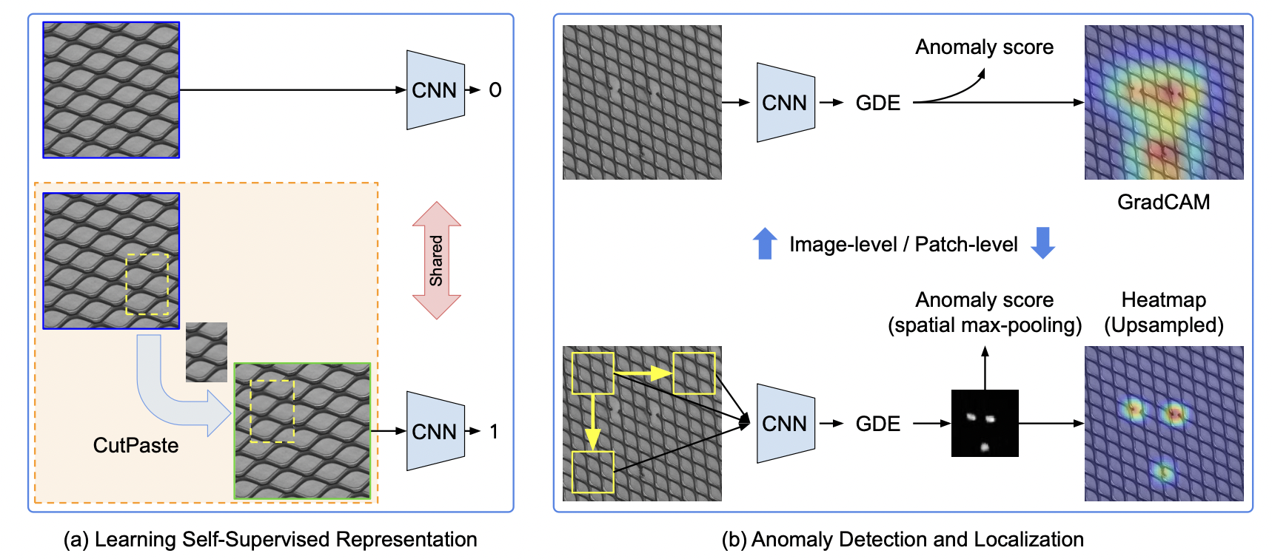
Introduction
Anomaly Dataset의 특징으로 인해 기존 방식으로 Anomaly Detection을 처리하는 게 어려워짐
많은 양의 Anomalous Data 를 구하기 어려움
Defective Areas가 매우 작음
2. Self-Supervised Learning(SSL)과 CutPaste Augmentation 방법 제안
Self-Supervised Learning(SSL)과 Gaussian Density Estimation(GDE) 방법으로 정상 데이터 학습

Slide 6
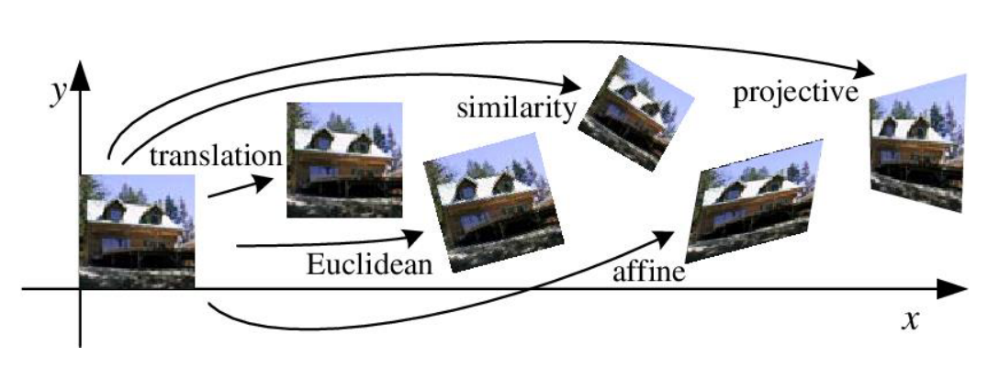
Introduction
선행 연구 : Geometric Transformation(기하학적 변환)
정상 이미지 하나에 여러 Transformation 적용
각 Transformation마다 Pseudo Label을 정하여 Classification을 통해 SSL 진행 -> 정상 데이터 학습 가능
2. 문제점 : Transformation 에 대한 변화가 크지 않음
Unaligned Data는 적합하지 않음
Fine-grained Image에도 적합하지 않음
Geometric Transformation

Slide 7
A Framework for Anomaly Detection

Slide 8
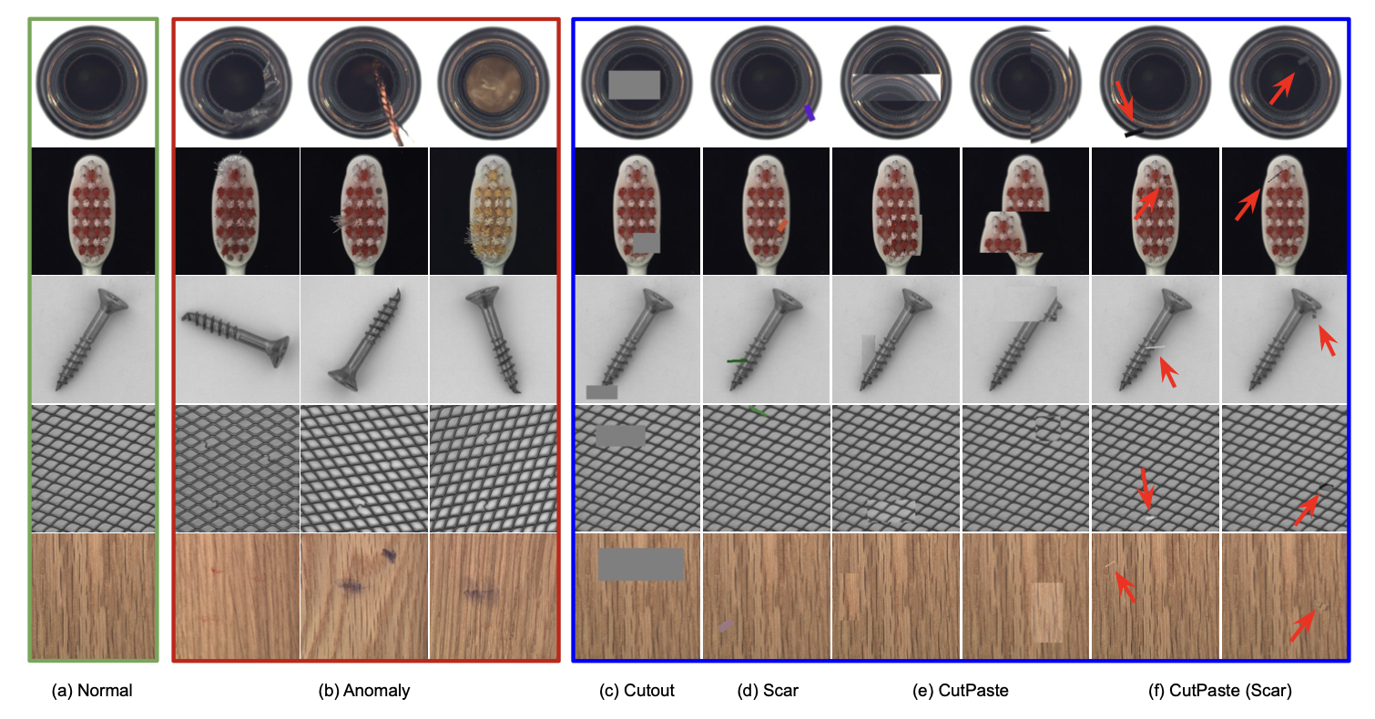
A Framework for Anomaly Detection
CutPaste
방법론
(e) CutPaste : 직사각형 Cut & Paste
(f) CutPaste (Scar) : 얇은 Scar Patch Cut & Paste

Slide 9
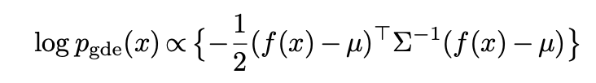
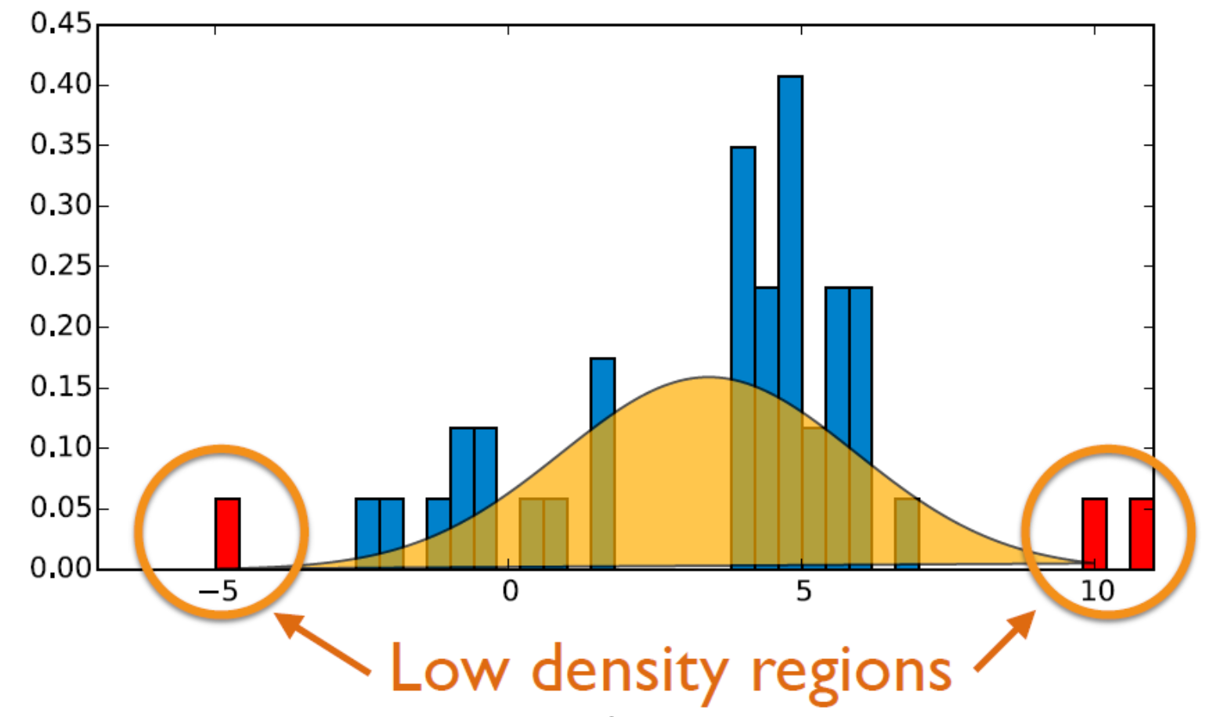
A Framework for Anomaly Detection
CutPaste는 이전 제시된 선행 연구의 한계점을 개선하고자 함
Anomaly Score 계산 방법
μ : 평균벡터
∑ : 공분산 행렬(covariance matrix)
구조
1단계(a) – Multiclass Classification(사전학습) : 원본 정상 이미지(0), CutPaste(1), CutPaste-Scar(2)으로 Classification을 수행하여 학습 => CutPaste 3-way
2단계(b) : GDE로 정상 데이터 분포 학습
GDE (Gaussian Density Estimation) 란?
정상에 대한 데이터의 분포를 먼저 추정한 후, 이 분포에 대해 새로운 이미지가 들어오는데, 해당 데이터가 생성될 확률이 높으면 정상으로 판별하고, 낮으면 비정상으로 판별

Slide 10
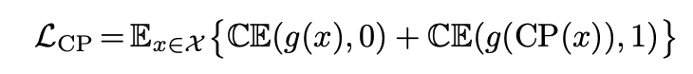
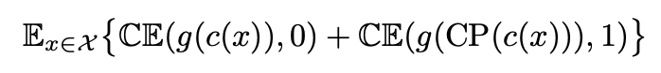
A Framework for Anomaly Detection
이미지 정상/이상 판단 방법
이미지 단위
이미지 단위 Training Objective
Patch 단위 Training Objective
Patch 단위
이미지 단위
이미지 전체를 CNN 모델에 반영, GDE Anomaly Score를 통해 정상 데이터와의 차이 확인, GradCAM으로 시각화
단점 : 구체적인 Anomaly Region을 찾을 수 없음
Patch 단위
원본 이미지 crop 후 CNN 모델에 적용. 각 Patch마다의 GDE를 통한 Anomaly Score를 얻음
각 crop된 Patch에 stride를 주어 GDE로 Anomaly Score 계산 후 Gaussian Smoothing을 통해 Upsampling 수행

Slide 11
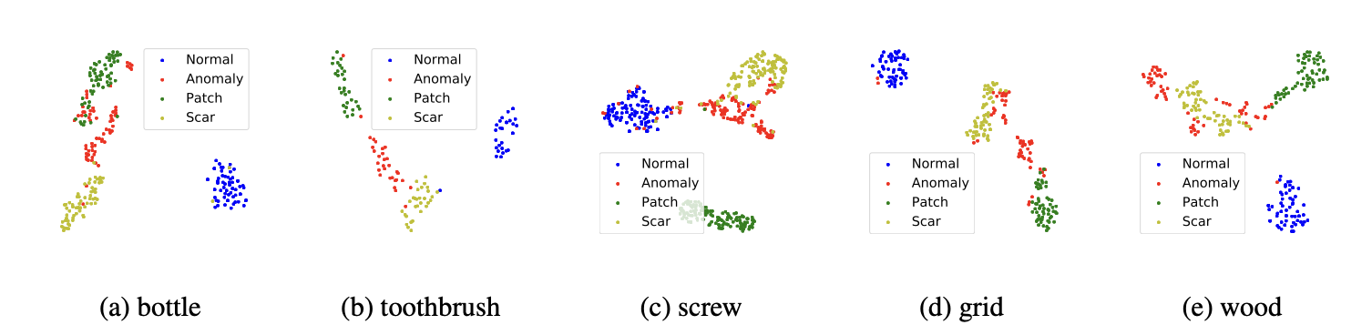
A Framework for Anomaly Detection
Similarity between CutPaste and real defects
t-SNE
높은 차원의 Dataset을 기존의 정보를 최대한 유지한 채로 낮은 차원의 그래프로 바꾸기 위한 방법(차원 축소 방법 중 하나)
Similarity between CutPaste and real defects
CutPaste가 진짜 Anomaly와 비슷한 이미지를 만들어내지는 않음(Anomaly 위에 overlap 되지 않음)
하지만, 이를 학습하는 과정에서 Anomaly를 잘 일반화

Slide 12
Related Work

Slide 13
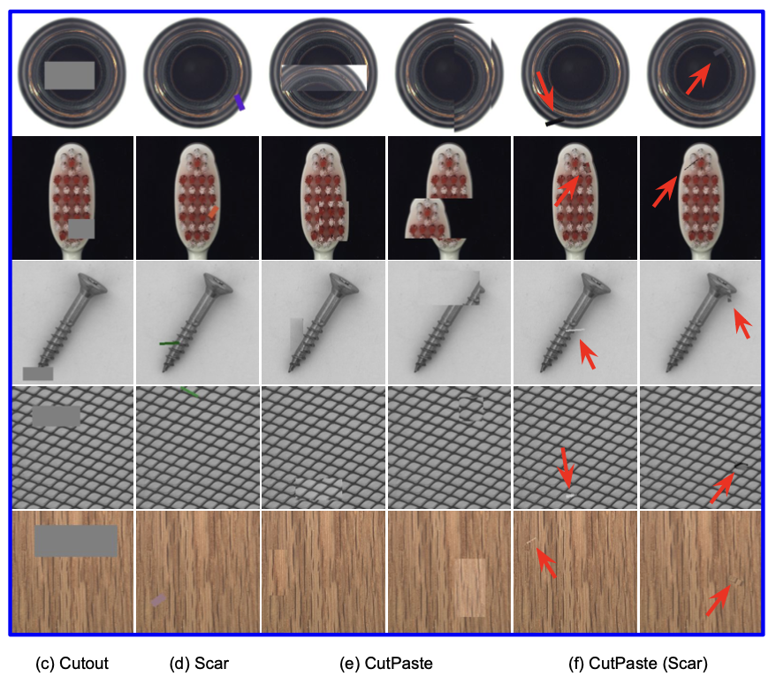
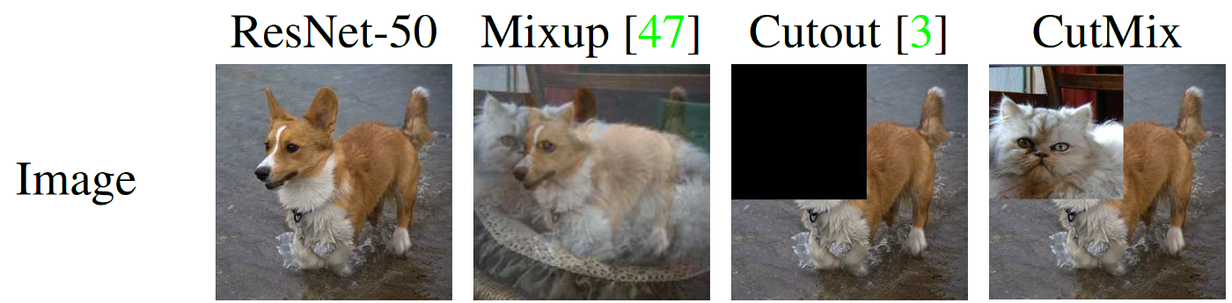
Related Work
Related Augmentation Methods

Slide 14
Experiments

Slide 15
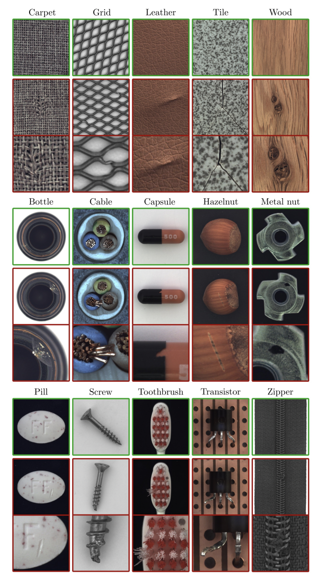
Experiments
Dataset
Anomaly-Free
Anomalous
MVTec Anomaly Detection(MVTec AD) Dataset
5354개의 컬러 이미지 (object + texture)
구성 : 정상 이미지 + 결함 이미지(70 종류 이상의 결함)
Anomaly 에 대한 ground truth 제공

Slide 16
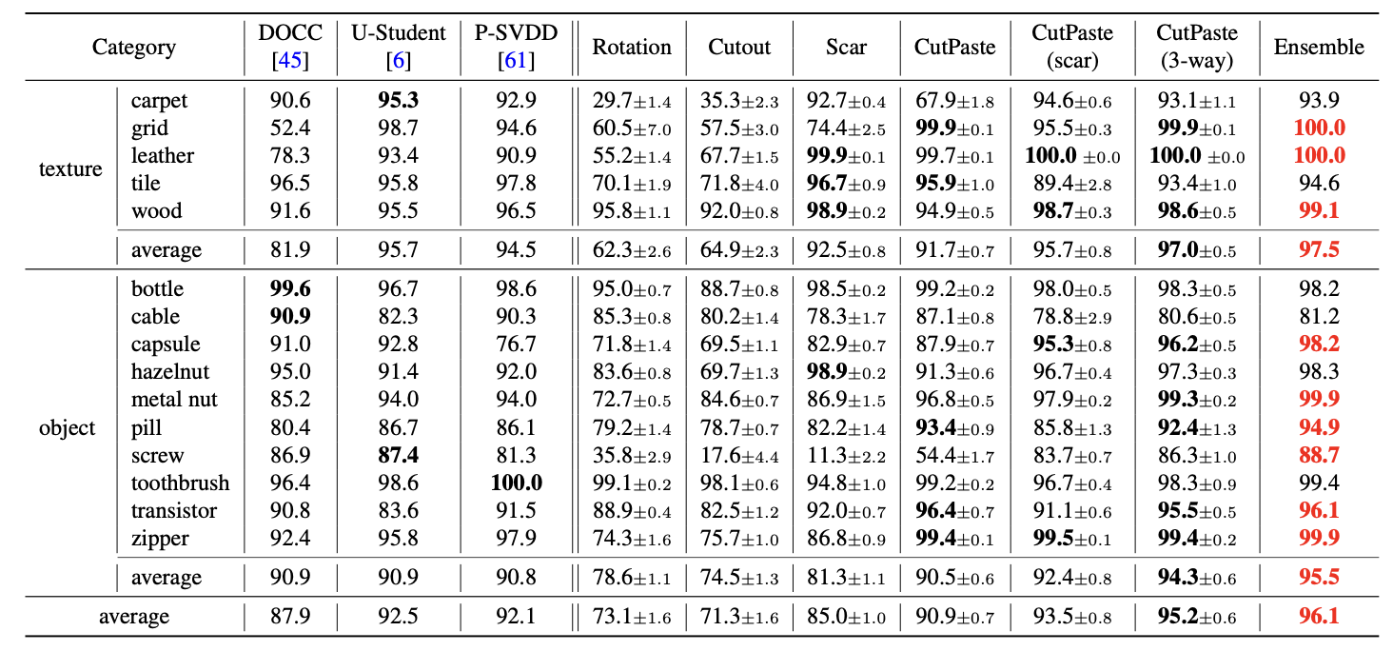
Experiments
이미지 단위 AUROC 결과
Deep One-Class Classifier
Uninformed Student
Patch-SVDD
평가 지표 : Image-level AUROC (mean and standard error)
Backbone Model : Resnet18
Ensemble : CutPaste(3-way) 로 학습한 5개의 모델 ensemble 결과
Best Performing Model

Slide 17
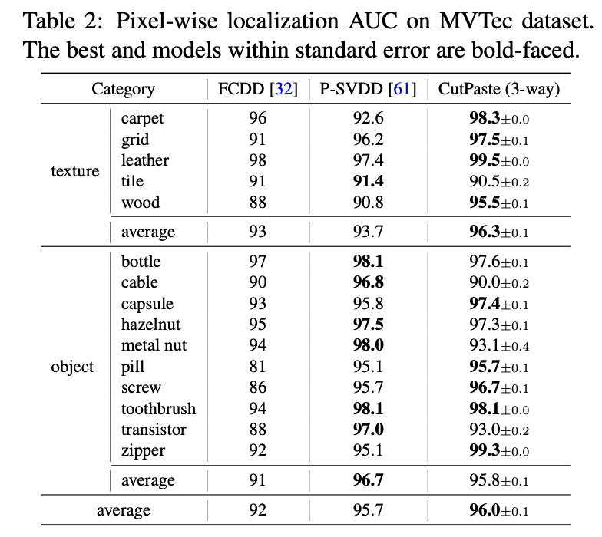
Experiments
Pixel 단위 AUROC 결과
Best Performing Model
평가 지표 : Pixel-wise AUROC (mean and standard error)

Slide 18
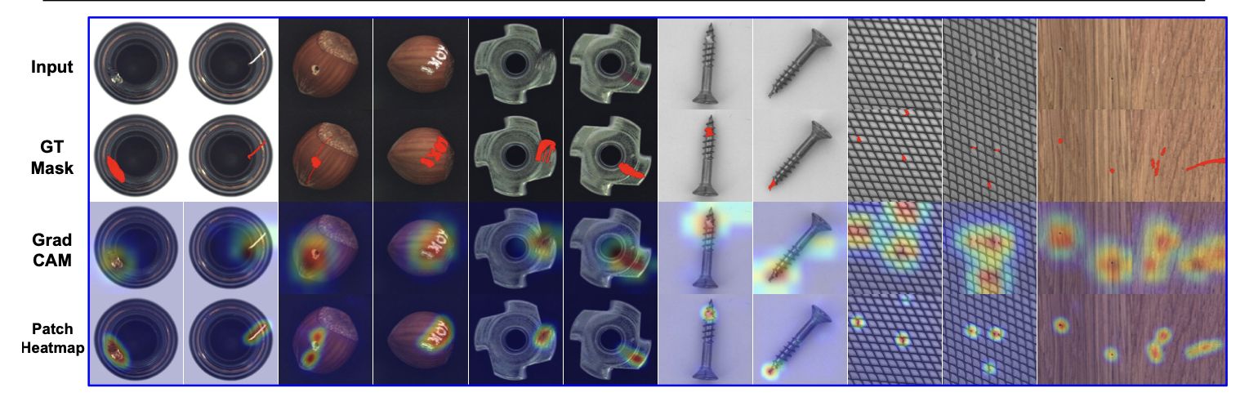
Experiments
시각화 결과
이미지 단위 학습 : Grad CAM을 통해 산출
Patch 단위 학습 : Patch별 Patch Heatmap 통해 산출

Slide 19
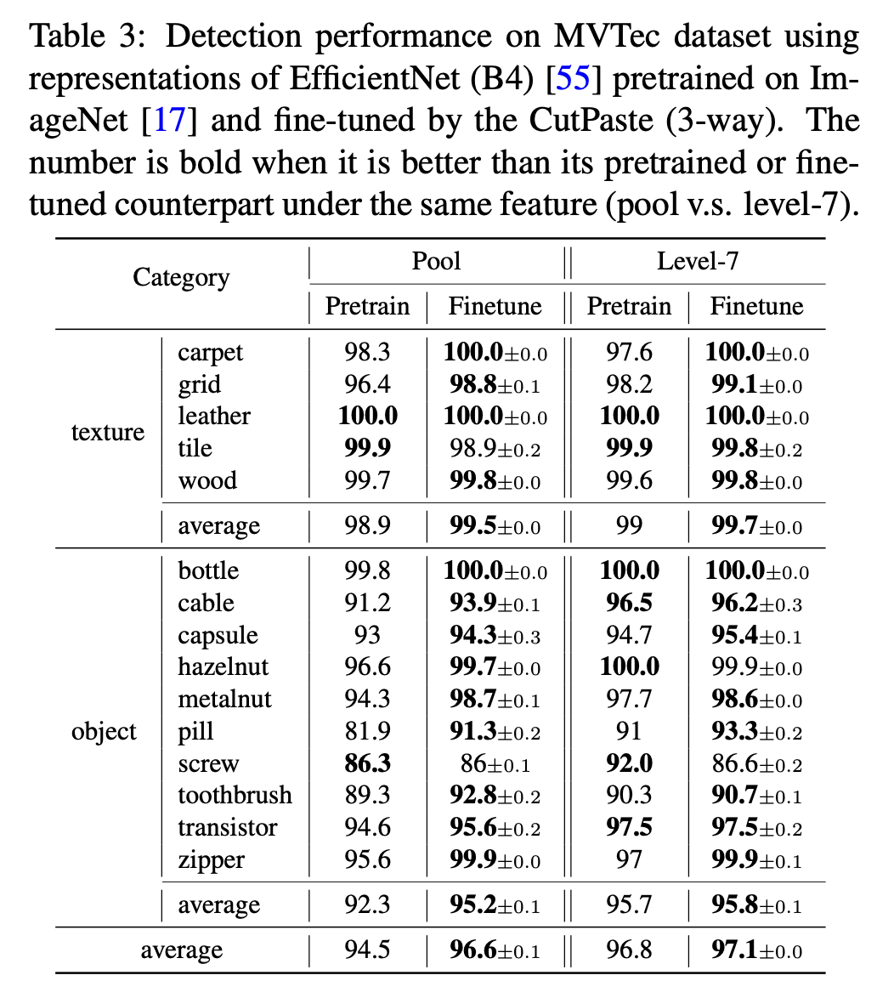
Experiments
CutPaste의 Fine-Tuning 효과
Best Performing Model
Pretrain : Pre-trained EfficientNet을 backbone으로 사용하여 score를 측정했을 때
Finetune : CutPaste로 Self-Supervised Learning을 학습한 다음 score를 측정했을 때
CutPaste로 Fine-Tuning, Level-7 feature를 사용했을 때 성능이 올라감

Slide 20
Ablation Study

Slide 21
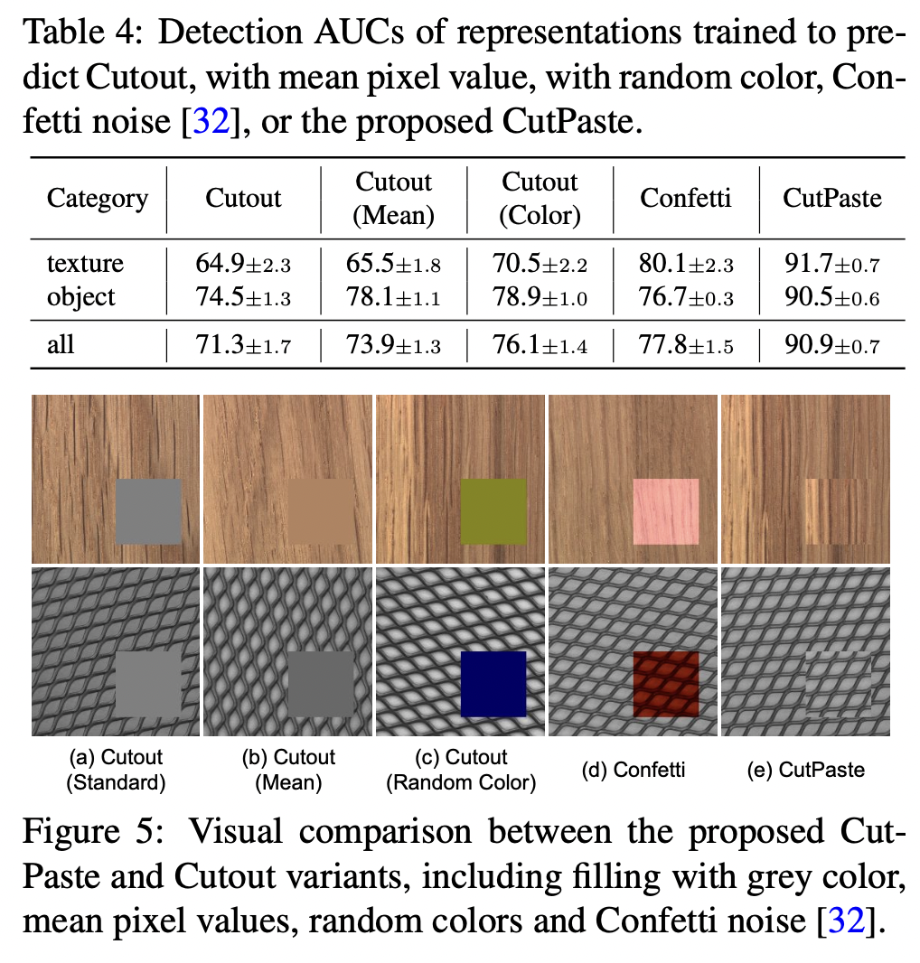
Experiments
From Cutout to CutPaste
Best Performing Model
Fine-Grained Image(texture)에 대해 특히 더 높은 성능을 보임
육안상 보아도 CutPaste 방식이 훨씬 자연스러운 anomal image를 만들어 냄

Slide 22
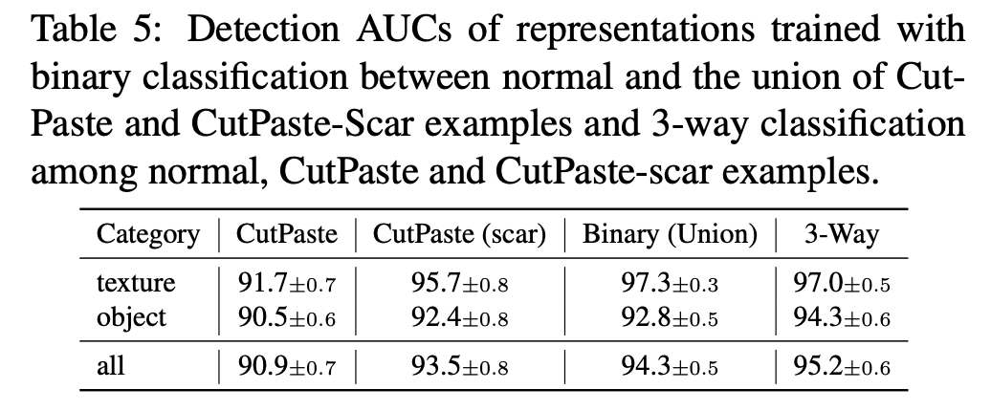
Ablation Study
Binary v.s. Finer-Grained Classification
Best Performing Model
CutPaste : CutPaste 학습
CutPaste (scar) : CutPaste(scar) 학습
Binary (Union) : Normal / CutPaste + CutPaste(scar) 를 Binary로 구분하도록 학습
3 – Way : Normal / CutPaste / CutPaste(scar) 를 3가지로 나눠 구분하도록 학습
3 – Way 방식이 가장 성능이 높음 : 다양한 anomal의 모양, 사이즈 등의 차이가 있기 때문에 이를 학습할 때 더 많은 representation을 학습할 수 있음

Slide 23
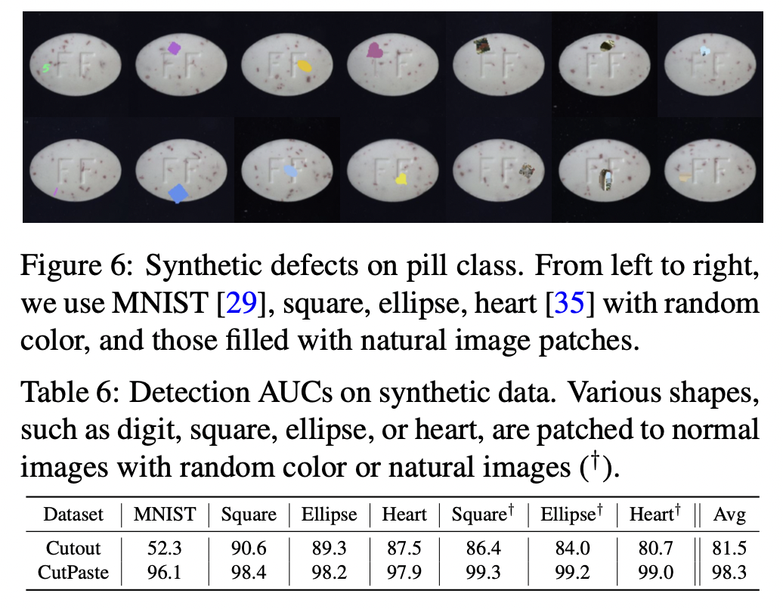
Ablation Study
CutPaste on Synthetic Anomaly Detection
Best Performing Model
Synthetic Anomal에 대해 CutPaste방식이 Cutout보다 높은 성능을 보여줌

Slide 24
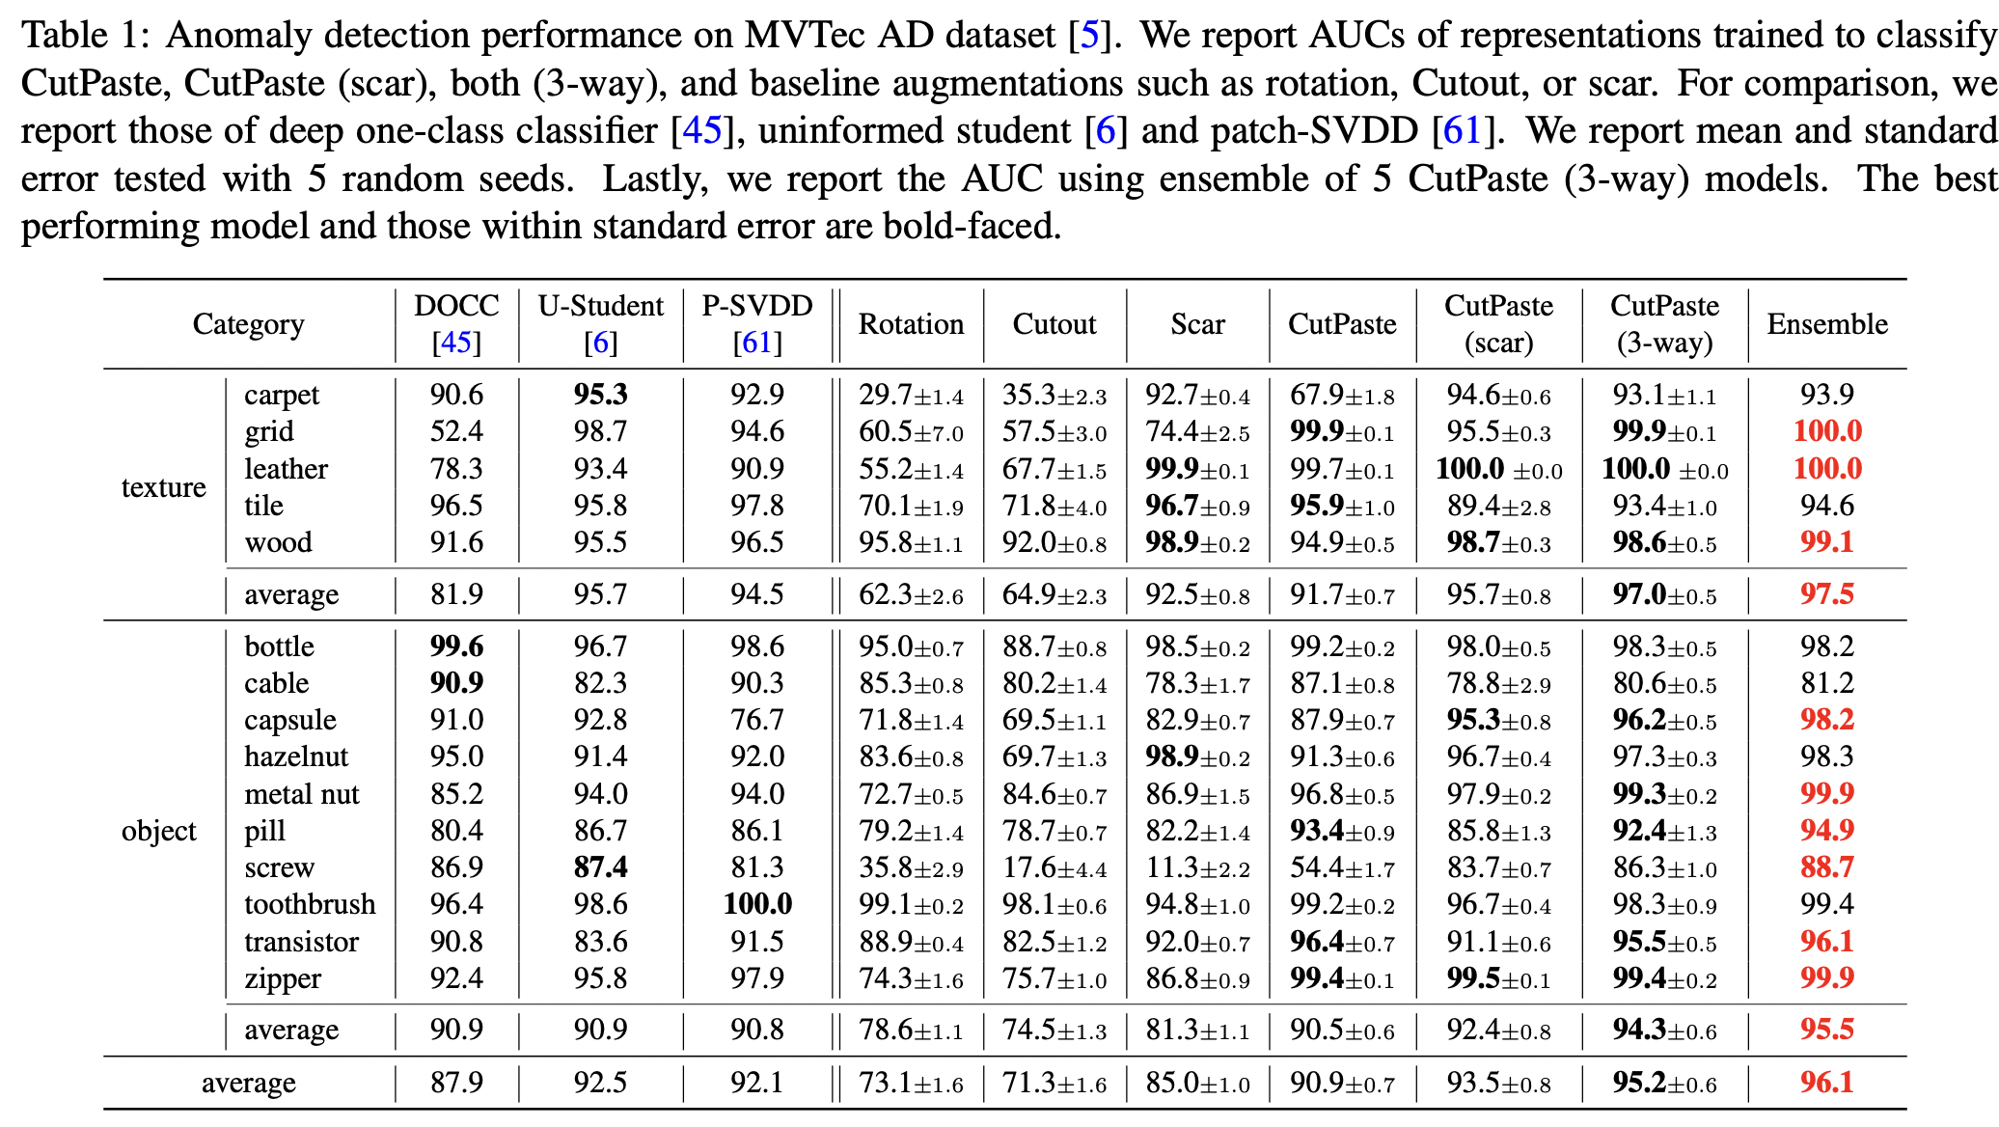
Ablation Study
Application to Semantic Outlier Detection
Cutout : 60.2% (AUROC)
CutPaste : 69.4% (AUROC)
Rotation Prediction on CIFAR-10 : 91.3% (AUROC)
Rotation Prediction 방법은 MVTec에서 가장 낮은 성능
반면, CIFAR-10에서는 압도적으로 좋은 성능
Defect Detection (MVTec)과 Semantic Anomaly Detection (CIFAR-10)의 접근 방식이 달라야 함
AUROC Result on MVTech Dataset

Slide 25
Conclusion

Slide 26
Conclusion
Conclusion
간단하지만 효과적인 Augmentation을 이용하여 Defect Detection과 Localization을 위한 데이터 기반 접근법 제시
이미지 단위와 Patch 단위 Anomaly Detection에서 좋은 성능을 보여줌
추후 Semi-Supervised 와 Unsupervised Defect Detection의 주춧돌이 될 것으로 기대함

